Slide 1
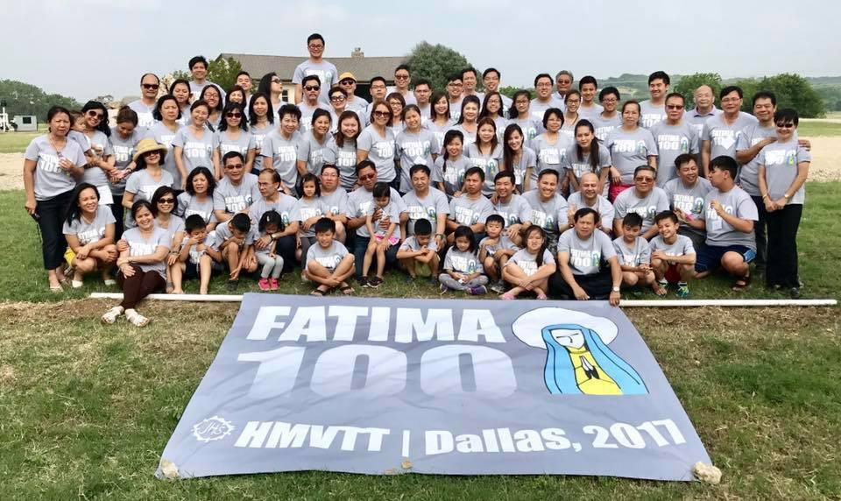
DH-CLC Midwest Region

Slide 2
Midwest Region
(Vùng Trung Tây)
President/Trưởng Vùng: Anh Trần Thái Sơn
Vice-President/Phó Vùng: Chị Lê Xuân
Treasurer/Thủ Quỹ: Chị Lê Thuỷ

Slide 3
Some Numbers...
Local groups/ Cộng Đoàn: 14
Members/ Nhóm Viên: 130
Temporary Commitment/ Cam Kết Tạm: 4
Permanent Commitment/ Cam Kết Trọn: 31
Spiritual Exercise (19th Annotation)/ Linh Thao Trọn: 33

Slide 4
Some Numbers...
% Temporary Commitment: 3%
% Permanent Commitment: 24%
% 19th Annotation: 25%

Slide 5
Graces/ Ân Sủng
Harmony & Unity/ Hòa đồng & Hiệp nhất
Openness, Humility & Courage for change, Willingness to take risk/ Cởi mở, khiêm nhượng và can đảm để biến đổi

Slide 6
Graces/ Ân Sủng
Desire to be formed, to grow/ Có lòng ao ước học hỏi, được biến đổi
Cluster of local groups: Connect & Empower Growth/ Liên Nhóm: Liên Hệ, cùng Hợp Tác & Tăng Trưởng
6 Spiritual Directors/ 6 người Linh Hướng

Slide 7
Challenges/ Thách Đố
Geographical Distance/ Địa Lý Xa Cách Nhau
Communication b/w BPV & Local groups/ Liên lạc thông tin giữa BPV & các Nhóm
How to help members more engaged in various regional activities/ Làm sao Nhóm viên đáp ứng nhiệt tình hơn những chương trình sinh hoạt trong Vùng
Financial Resources/ Tài Chánh

Slide 8
Weaknesses/ Các Yếu Điểm
Need more CLC Group Guides/ Cần thêm Bạn Đường Nhóm
Need more presence and support for the young adults & young professionals/ cần thêm sự hiện diện và hỗ trợ cho Giới Trẻ

Slide 9
Achievable Goals/ Mục Tiêu
Leadership Formation/ Học hỏi & Tăng trưởng về leadership
CLC Vocation & Group Formation/ thêm các khoá huấn luyện Ơn Gọi & Nhóm CLC
Form Regional YaYA Ministry Team/ Thành Lập Mục Vụ Giới Trẻ trong Vùng
More Effective Communication b/w BPV-Local groups-Ministries/ Thúc đẩy liên lạc hiệu quả hơn giữa BPV Vùng-Nhóm-Các Mục Vụ

Slide 10
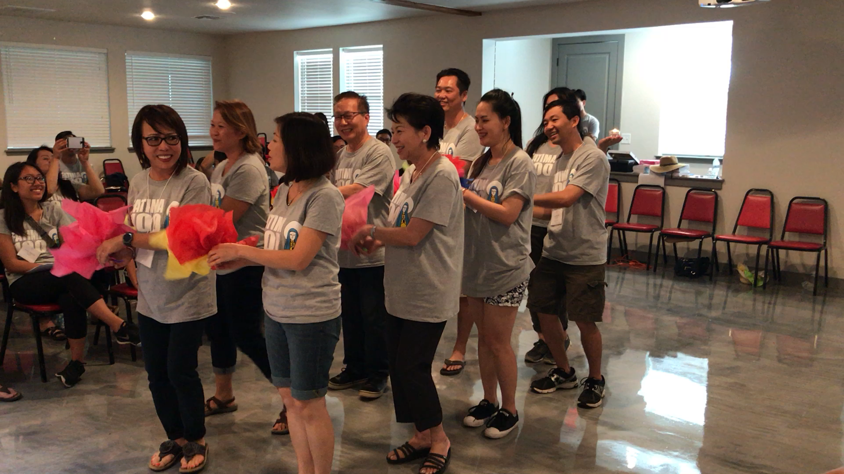
Please continue to pray for us...😊

